Slide 1




Preus 23-24
Projecte tauletes
Ins Montgròs

Slide 2

Modificació de la informació
Oferir un producte específic per a educació.
Millora de preus.
Garantir subministrament dels complements (fundes d’alta qualitat).

Slide 3
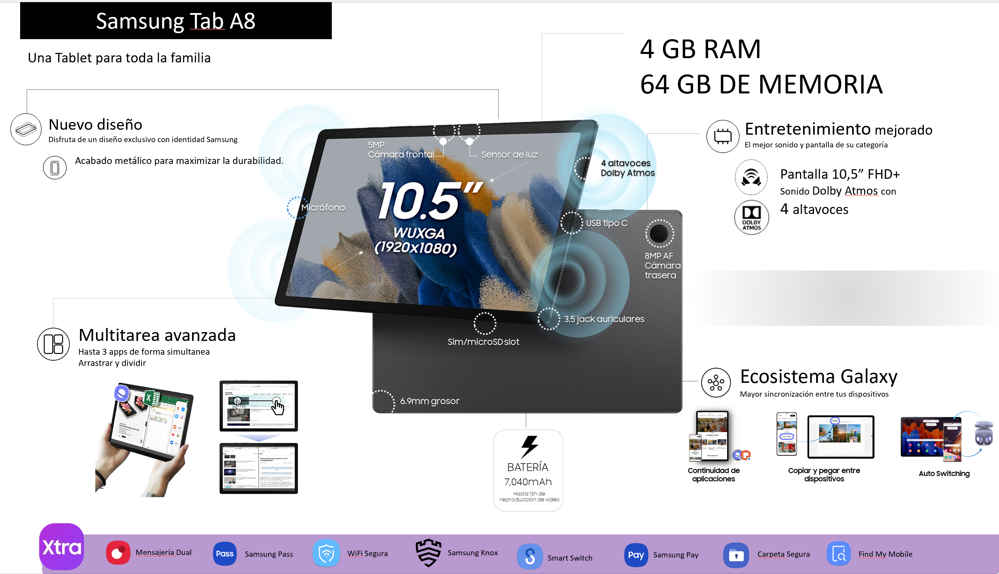
UNISOC EDUCATION EDITION

Slide 4

Avantatges de l’adquisició pel canal SAMSUNG EDUCACIÓ
Canal Oficial Samsung Educació (per a mercat nacional i amb garantia Business.
Projecte supervisat i certificat per Samsung Educació.
El centre ofereix un servei de farmaciola (“botiquí”) en cas d’avaria.
Amb el segur, el centre ofereix un servei de farmaciola (“botiquí”) en cas d’avaria.

Slide 5

Assegurança Premium amb 3 anys - GARANTE
OPCIONAL: es pot adquirir la tauleta amb una assegurança tecnològica.
Tot risc.
SENSE FRANQUÍCIA.
Robatori inclòs.
En qualsevol lloc (no sols les incidències dins del centre).
Amb entrega i arreplegada en el domicili.
Amb substitució si no es reparable.
Cobertures: cops, caigudes, trencament, líquids, sobretensions, pujades de temperatura.
Preu: 45€

Slide 6
Tarifes
Inclouen l’enviament a domicili i 3 anys de garantía oficial Samsung (iva inclòs)
Dispositiu | Preu sense assegurança* | Preu amb assegurança 3 anys*
Sols tauleta | 228,40€ | 275,40€
(Recomanat) Tauleta + funda Protek antimicrobiana | 262,40€ | 305,40€
Tauleta + funda Otterbox Defender | 300,58€ | 343,58€
*Disponibilitat subjecta a stock

Slide 7
Informació general
Les persones que ja han pagat, contactarem amb elles per a vorer qué opció volen i coordinar la devolució dels diners i començar a fer els enviaments.
La información actualitzada se’ls farà aplegar per part del centre.
Estarem encantats de resoldre els vostres dubtes:
  Telèfon: 625 27 60 47
  Correu: thais.esteve@foredu.es

Slide 8

Gestió d’avaries*
  En garantia:
    https://www.samsung.com/es/business/support/
    902 879 081
    Cost: gratuït.
  Si no està en garantia:
    https://www.samsung.com/es/business/support/
    902 879 081
    Cost del diagnòstic: 18€ (que es descomptarà de la reparació). Aquests 18€ es tindran que pagar o no es recuperarà la tauleta.
    Cost de la reparació: dependrà de l’avaria. L’empresa informarà al client.
    *Avaria és un mal funcionament no produït per un mal ús. Pot ser que la tauleta no s’encenga, que la pantalla no es veja bé, etc.

Slide 9

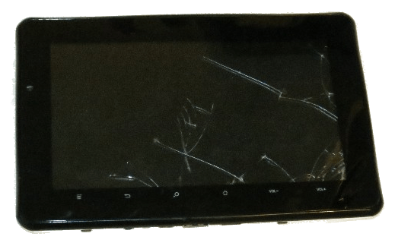
Gestió de sinistres*
  Amb el segur contractat:
    Visitar la web de Garante (www.garante.es)
    “Declarar siniestro”
    Emplenar la informació
  Sense segur contractat:
    https://www.samsung.com/es/business/support/
    902 879 081
    Cost del diagnòstic: 18€ (que es descomptarà de la reparació en cas d’acceptació). Aquests 18€ es tindran que pagar o no es recuperarà la tauleta.
    Cost de la reparació: dependrà del trencament. L’empresa informarà al client.
    *Avaria és un mal funcionament no produït per un mal ús. Pot ser que la tauleta no s’encenga, que la pantalla no es veja bé, etc.

Slide 10
Com comprar?
  Es podrà comprar fins al 30 de juliol. Si es fa més tard es tindran que revisar els preus.
Fer una transferència bancària o ingrés bancari amb el concepte “Montgròs” + [els cognoms que apareixeran a la factura], a qualsevol dels dos comptes bancaris següents:
Caixabank: ES52 2100 2271 2602 0034 1234
Enviar un correu electrònic a thais.esteve@foredu.es amb el justificant de transferència i les següents dades, per tal d’emetre la factura que servirà de garantia:
  Nom complert del pare, mare , tutor, tutora o nom d’empresa que apareixerà a la factura.
  NIF/CIF.
  Direcció completa de facturació.
  Nom complert de l’alumne o alumna per tal d’identificar per a qui és la tauleta.
  DIRECCIÓ COMPLETA (AMB CODI POSTAL), TELÈFON I NOM DE LA PERSONA DE CONTACTE, ON ENVIAR LA TAULETA. IMPORTANT QUE SIGUI UNA DIRECCIÓ ON HI HAGI UNA PERSONA PER A REBRE-LA.

